Slide 1
3
3
4
1
المراجعة
الدرس 4
الدرس 3
الدرس 2
الدرس 1

Slide 2






أيقونات توجيهية
توجيهات الأستاذ(ة)
تعيين تلميذ للإجابة
المرور بين الصفوف
عرض فيديو
المرور للشريحة الموالية بعد عرض الفيديو
العمل في ثنائيات

Slide 3
برمجة الأسبوع الأول
(ة)خاص بالأستاذ
الدرس 2
الدرس 1
الدرس 1
إِنْشاءُ المُثَلَّثِ الْقائمِ الزّاوِيَةِ
الْمُثَلَّثاتُ: تَصْنيفُ الْمُثَلَّثاتِ
اَلأَعدادُ مِن 0 إِلى 999 (مراجعة المستلزمات)
الدرس 4
الدرس 3
حَلُّ مَسائِل الْبَحْثِ عَنِ الْكُلِّ (أَجْزاءٌ مُتَسَاوِيَةٌ) 1
الزَّوايا في المُثَلَّثِ
المراجعة
مُراجَعَةُ دُروسِ الأُسبوعِ الأَوَّلِ

Slide 4
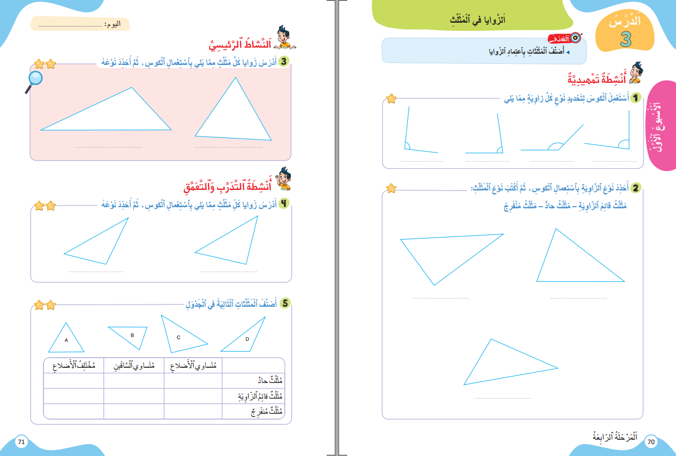
درس اليوم
(ة)خاص بالأستاذ
الزَّوايا في المُثَلَّثِ

Slide 5




(ة)خاص بالأستاذ
مراحل الدرس
افتتاح الدرس:
5
1
نمذجة
7
2
ممارسة الموجهة
30
3
ممارسة المستقلة
15
4
اختتام الدرس
5

Slide 6
(ة)خاص بالأستاذ
عند نهاية الدرس
على الأقل 80% من المتعلمين سيكونون قادرين على:
تَصْنيفِ المُثَلَّثاتِ بِاعْتِمادِ الزَّوايا

Slide 7




مرحباً سنتابع درسا جديدا مع مجد وندى

Slide 8

(ة)خاص بالأستاذ
افتتاح الدرس
1
تصحيح الواجب المنزلي
حساب ذهني

Slide 9
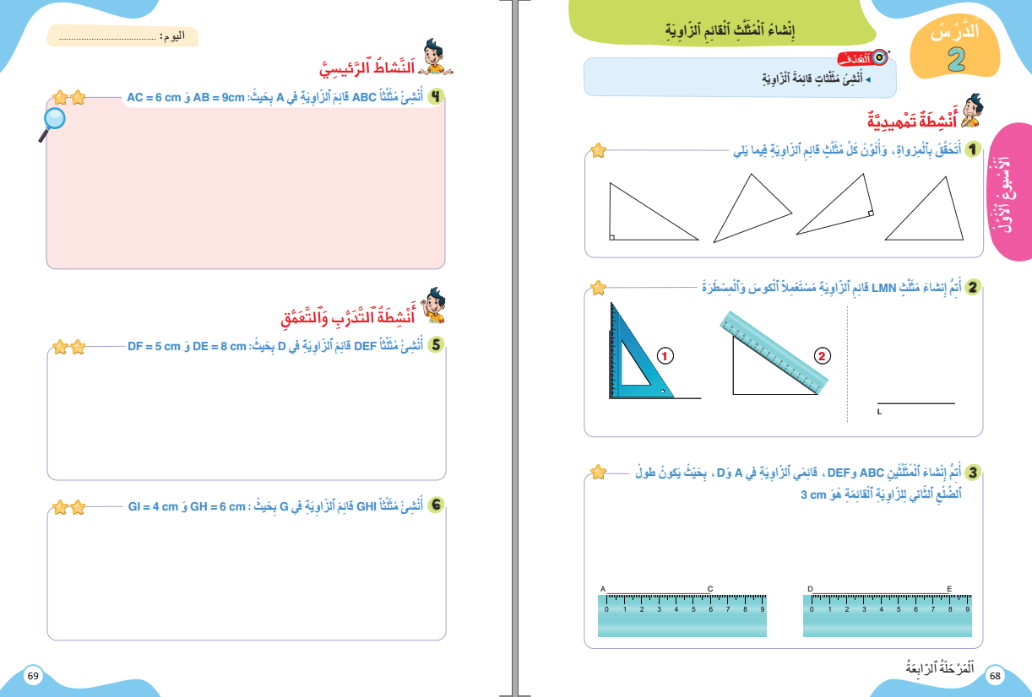
خذوا الكراسة، ص 69 – سنصحح تمارين الواجب المنزلي

Slide 10
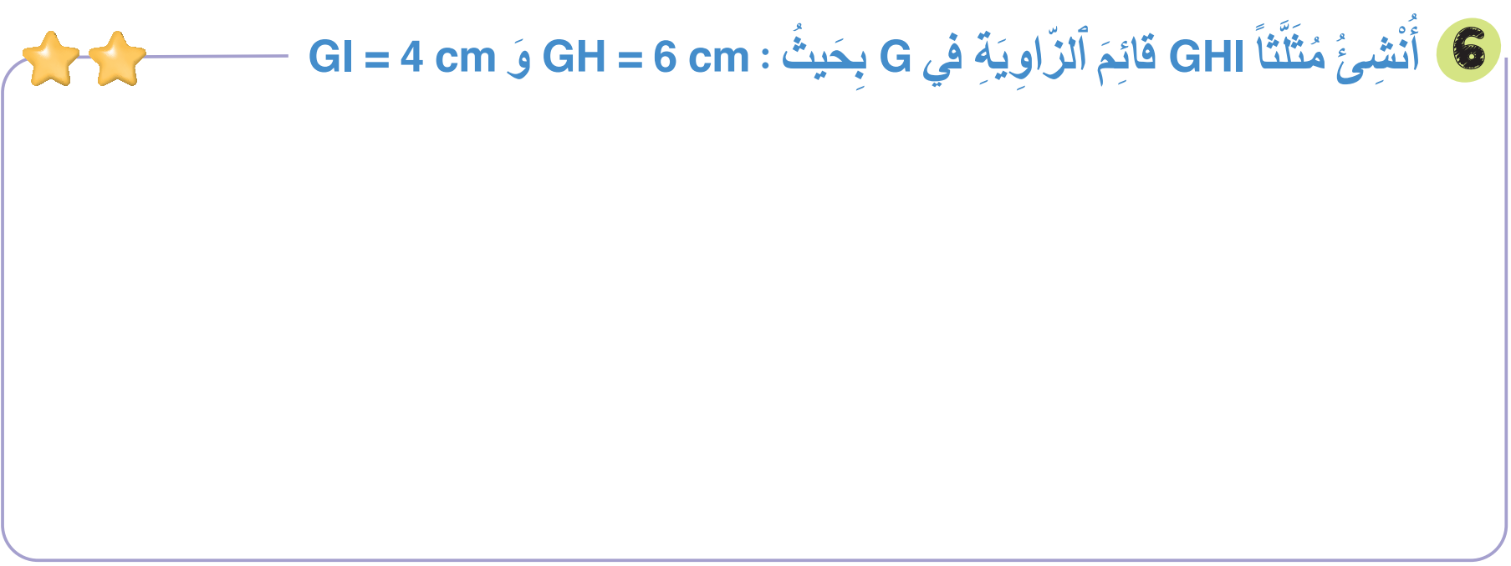
صححوا التمرين 6 بسرعة، لديكم دقيقة واحدة.
I
G
H

Slide 11
(ة)خاص بالأستاذ
افتتاح الدرس
1
تصحيح الواجب المنزلي
حساب ذهني

Slide 12


نبدأ حصتنا بنشاط الحساب الذهني. خذوا كراسات الحساب الذهني، على الصفحة 18

Slide 13

لديكم دقيقة واحدة لتنجزوا عمليات ضرب 8 على السطر. دوّنوا النتيجة فقط في دفاتركم.
A
8 × 3 =
مِثالٌ :
A
24
اُكْتُبواْ في دَفاتِرِكُمْ:

Slide 14
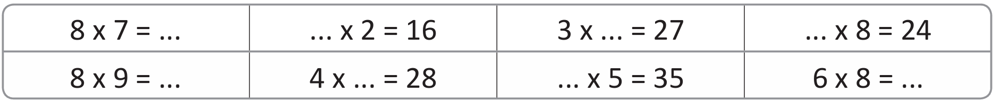

عرض فيديو الحساب الذهني

Slide 15
صححوا
56
8
9
3
72
7
7
48

Slide 16
(ة)خاص بالأستاذ
النمذجة
2
الزَّوايا في المُثَلَّثِ
7

Slide 17


مرحباً، سنتعلم كيف نصنف المثلثات حسب أنواع زواياها، مع مجد وندى

Slide 18

عرض فيديو النمذجة

Slide 19
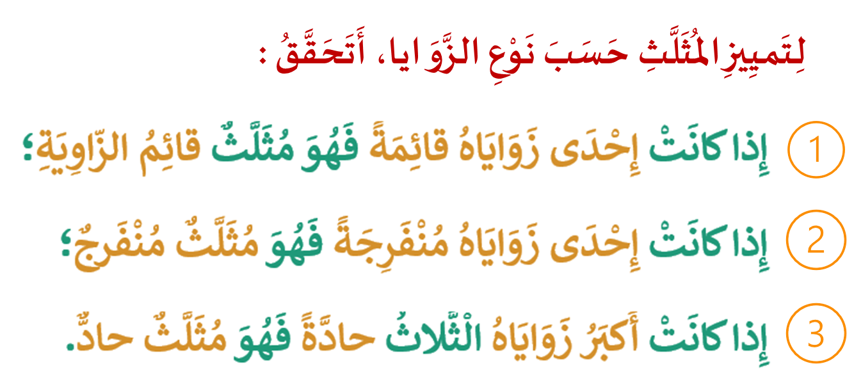
لنتذكر ما تعلمناه مع مجد وندى؛

Slide 20
(ة)خاص بالأستاذ
ممارسة موجهة
3
النشاط 1
النشاط 2
النشاط 3
10

Slide 21
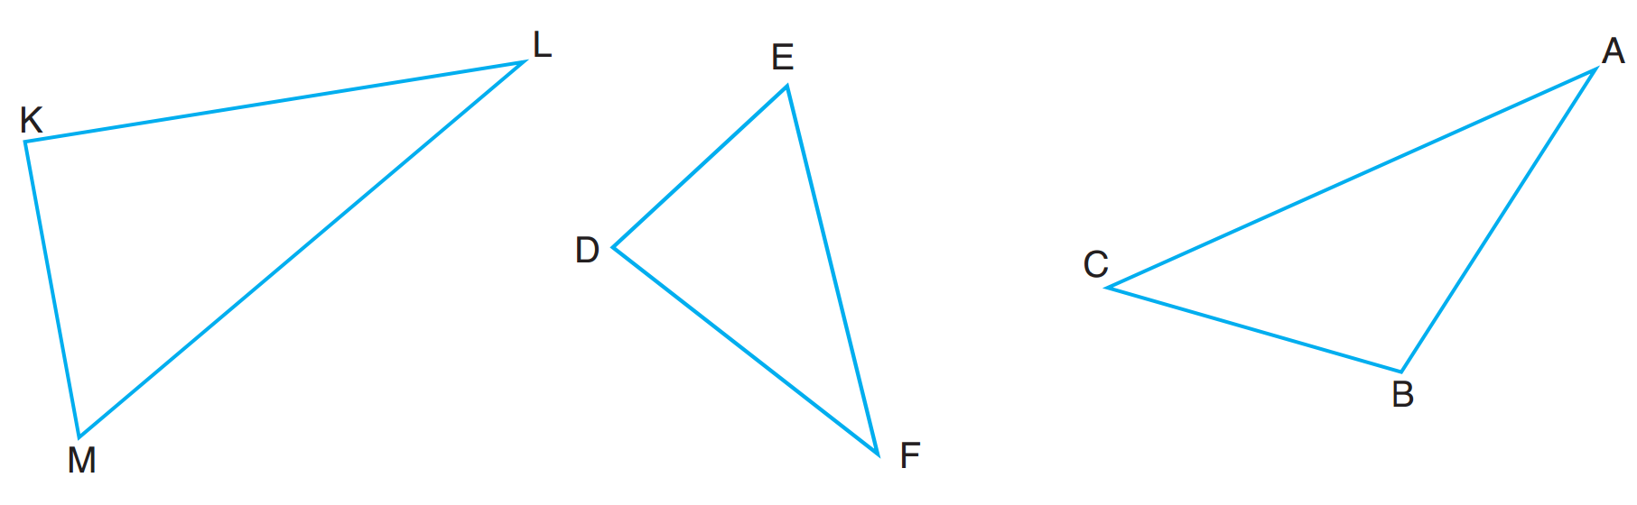
انتبهوا ، سنحدد أنواع هذه المثلثات حسب أنواع زواياها، خُطوَةً خطوة مثل مجد وندى

Slide 22

خذوا الألواح، واستعدوا.

Slide 23
ماذا نفعل لتمييز المثلث القائم الزاوية؟
زَوَايَاهُ الثَّلَاثُ حَادَّةً --> مُثَلَّثٌ حَادّ
3
زَاوِيَةٌ مُنْفَرِجَةٌ --> مُثَلَّثٌ مُنْفَرِجٌ
2
زَاوِيَةٌ قَائِمَةٌ --> مُثَلَّثٌ قَائِمُ الزَّاوِيَةِ
1

Slide 24
من يقوم إلى السبورة للبحث عن المثلث قائم الزاوية؟
زَوَايَاهُ الثَّلَاثُ حَادَّةً --> مُثَلَّثٌ حَادّ
3
زَاوِيَةٌ مُنْفَرِجَةٌ --> مُثَلَّثٌ مُنْفَرِجٌ
2
زَاوِيَةٌ قَائِمَةٌ --> مُثَلَّثٌ قَائِمُ الزَّاوِيَةِ
1

Slide 25
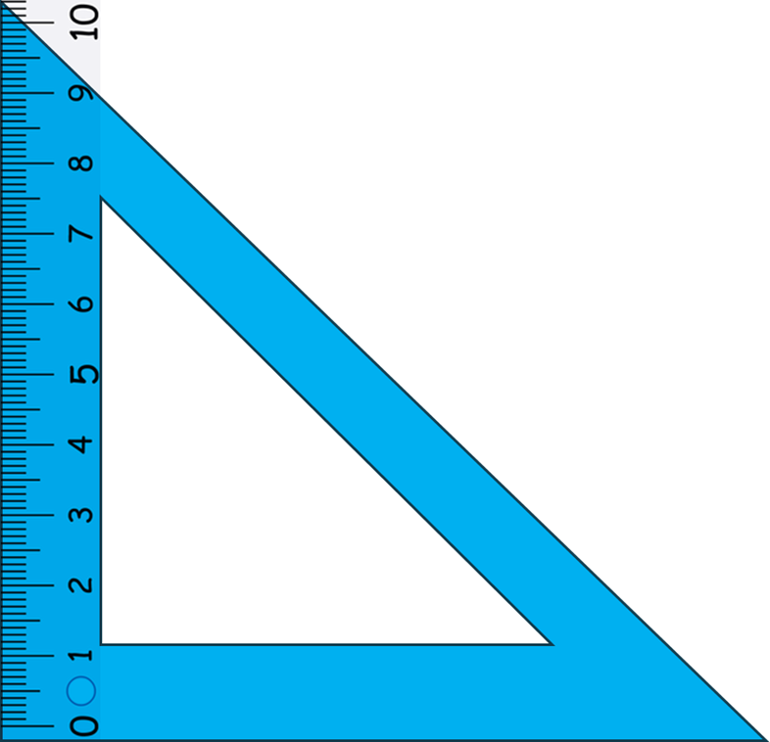
المثلث قائم الزاوية هو المثلث KLM.

Slide 26
ماذا نفعل لتمييز المثلث المنفرج؟
زَوَايَاهُ الثَّلَاثُ حَادَّةً --> مُثَلَّثٌ حَادّ
3
زَاوِيَةٌ مُنْفَرِجَةٌ --> مُثَلَّثٌ مُنْفَرِجٌ
2
زَاوِيَةٌ قَائِمَةٌ --> مُثَلَّثٌ قَائِمُ الزَّاوِيَةِ
1

Slide 27

من يقوم إلى السبورة للبحث عن المثلث المنفرج؟
زَوَايَاهُ الثَّلَاثُ حَادَّةً --> مُثَلَّثٌ حَادّ
3
زَاوِيَةٌ مُنْفَرِجَةٌ --> مُثَلَّثٌ مُنْفَرِجٌ
2
زَاوِيَةٌ قَائِمَةٌ --> مُثَلَّثٌ قَائِمُ الزَّاوِيَةِ
1

Slide 28
المثلث المنفرج هو المثلث ABC.

Slide 29
ماذا نفعل لتمييز المثلث الحاد؟
زَوَايَاهُ الثَّلَاثُ حَادَّةً --> مُثَلَّثٌ حَادّ
3
زَاوِيَةٌ مُنْفَرِجَةٌ --> مُثَلَّثٌ مُنْفَرِجٌ
2
زَاوِيَةٌ قَائِمَةٌ --> مُثَلَّثٌ قَائِمُ الزَّاوِيَةِ
1

Slide 30
من يقوم إلى السبورة للبحث عن المثلث الحاد؟
زَوَايَاهُ الثَّلَاثُ حَادَّةً --> مُثَلَّثٌ حَادّ
3
زَاوِيَةٌ مُنْفَرِجَةٌ --> مُثَلَّثٌ مُنْفَرِجٌ
2
زَاوِيَةٌ قَائِمَةٌ --> مُثَلَّثٌ قَائِمُ الزَّاوِيَةِ
1

Slide 31
المثلث الحاد هو المثلث DEF.

Slide 32
(ة)خاص بالأستاذ
ممارسة موجهة
3
النشاط 1
النشاط 2
النشاط 3
10

Slide 33
اكتبوا، على ألواحكم، نوع المثلث التالي حسب نوع زواياه:
مُثَلَّثٌ مُنْفَرِجٌ
C
مُثَلَّثٌ حَادّ
B
قائِمُ الزَّاوِيَةِ
A

Slide 34
ارفعوا الالواح

Slide 35
من يقوم إلى السبورة، ليشرح لنا كيف توصل إلى الجواب؟
مُثَلَّثٌ مُنْفَرِجٌ
C
مُثَلَّثٌ حَادّ
B
قائِمُ الزَّاوِيَةِ
A

Slide 36
صححوا: هذا مثلث حاد، لأن زواياه الثلاثة حادة.
مُثَلَّثٌ مُنْفَرِجٌ
C
مُثَلَّثٌ حَادّ
B
قائِمُ الزَّاوِيَةِ
A

Slide 37
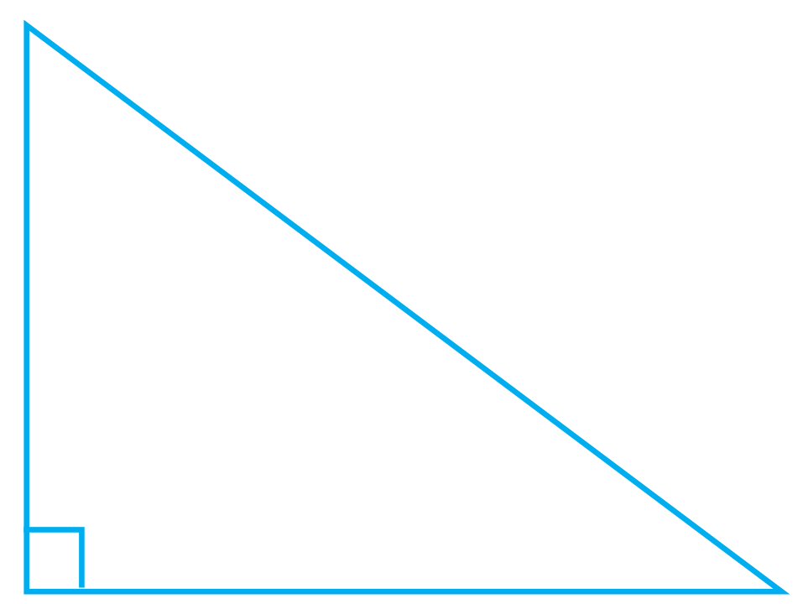
اكتبوا، على ألواحكم، نوع المثلث التالي حسب نوع زواياه:
مُثَلَّثٌ مُنْفَرِجٌ
C
مُثَلَّثٌ حَادّ
B
قائِمُ الزَّاوِيَةِ
A

Slide 38
ارفعوا الالواح

Slide 39
من يقوم إلى السبورة، ليشرح لنا كيف توصل إلى الجواب؟
مُثَلَّثٌ مُنْفَرِجٌ
C
مُثَلَّثٌ حَادّ
B
قائِمُ الزَّاوِيَةِ
A

Slide 40
صححوا: هذا مثلث قائم الزاوية، لأن إحدى زواياه قائمة.
مُثَلَّثٌ مُنْفَرِجٌ
C
مُثَلَّثٌ حَادّ
B
قائِمُ الزَّاوِيَةِ
A

Slide 41
اكتبوا، على ألواحكم، نوع المثلث التالي، حسب نوع زواياه:
مُثَلَّثٌ مُنْفَرِجٌ
C
مُثَلَّثٌ حَادّ
B
قائِمُ الزَّاوِيَةِ
A

Slide 42
ارفعوا الالواح

Slide 43
من يقوم إلى السبورة، ليشرح لنا كيف توصل إلى الجواب؟
مُثَلَّثٌ مُنْفَرِجٌ
C
مُثَلَّثٌ حَادّ
B
قائِمُ الزَّاوِيَةِ
A

Slide 44
صححوا: هذا مثلث مُنْفَرِجٌ، لأن به زاوية منفرجة.
مُثَلَّثٌ مُنْفَرِجٌ
C
مُثَلَّثٌ حَادّ
B
قائِمُ الزَّاوِيَةِ
A

Slide 45
(ة)خاص بالأستاذ
ممارسة موجهة
3
النشاط 1
النشاط 2
النشاط 3
10

Slide 46
الآن افتحوا كراساتكم على الصفحة 71

Slide 47
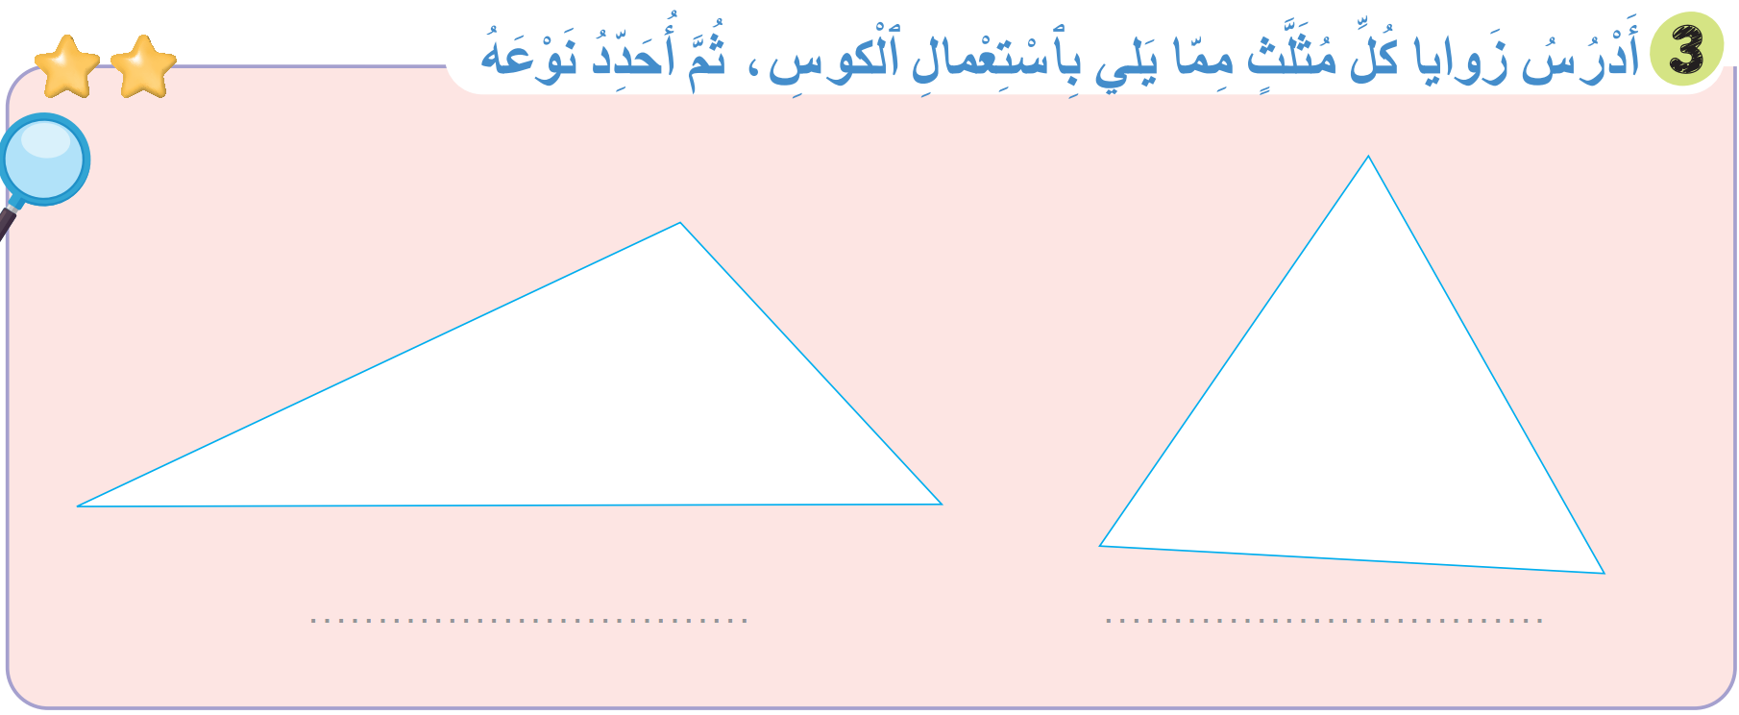
سنطبق نفس الخطوات في هذا النشاط؛ سأشرح التعليمة. انتظروا الانطلاقة

Slide 48
لديكم 4 دقائق للإنجاز؛ سأمر بين الصفوف لمساعدتكم؛

Slide 49
الآن، ستشتغلون في ثنائيات.

Slide 50
كل واحد يقارن إنجازه مع زميله. تأكدوا أنكم اتبعتم الخطوات بشكل سليم.

Slide 51
صححوا
مُثَلَّثٌ مُنْفَرِجٌ
مُثَلَّثٌ حَادٌّ

Slide 52
(ة)خاص بالأستاذ
ممارسة مستقلة
4
أنجز بمفردي
10

Slide 53
على الصفحة 71، أنجزوا النشاط رقم 4
سأمر بين الصفوف لأتحقق من إنجازاتكم وأصحح كراساتكم

Slide 54
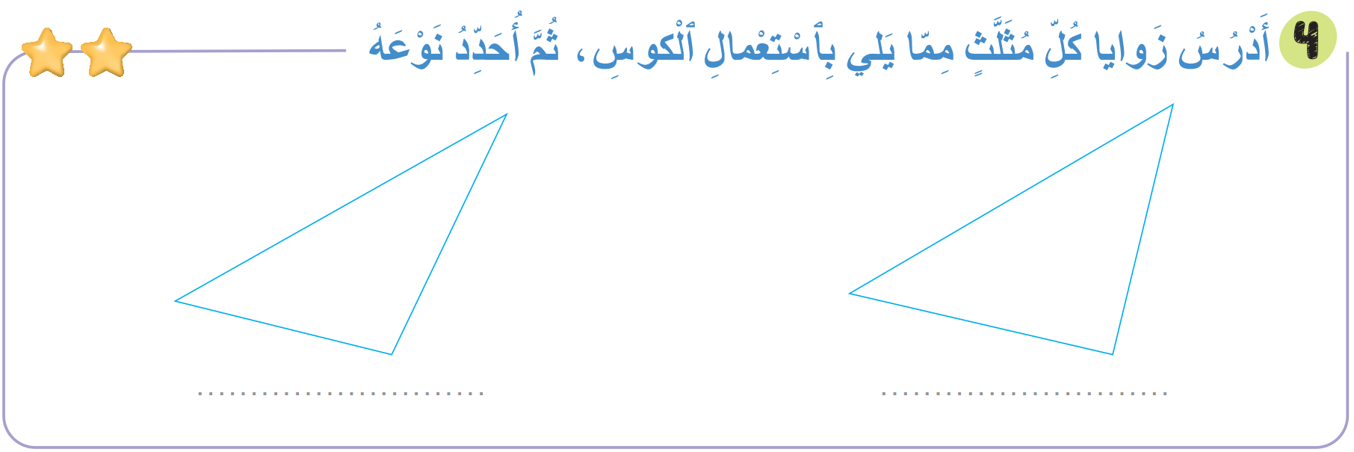
صححوا:
مُثَلَّثٌ مُنْفَرِجٌ
مُثَلَّثٌ قَائِمُ الزّاوِيَةِ

Slide 55
(ة)خاص بالأستاذ
اختتام الدرس
5
3

Slide 56
انتبهوا جيدا! في المنزل، ستنجزون كل الأنشطة المتبقية على الصفحتين: 70 و71.

Slide 57
إلى اللقاء. في الحصة القادمة، سنقوم بتصحيح التمارين المنجزة في المنزل.

Slide 58


(ة)خاص بالأستاذ
(ة)خاص بالأستاذ
بناء على إنجازات المتعلمين خلال الممارسة المستقلة

